Slide 1
Da e a o Government
Roma 29 maggio 2013

Slide 2
Il paradigma dell’open government
Open Government apre l’amministrazione ai cittadini sviluppando:
Trasparenza
Partecipazione
Collaborazione
Coniugare e con o Government
http://it.wikipedia.org/wiki/Open_government

Slide 3
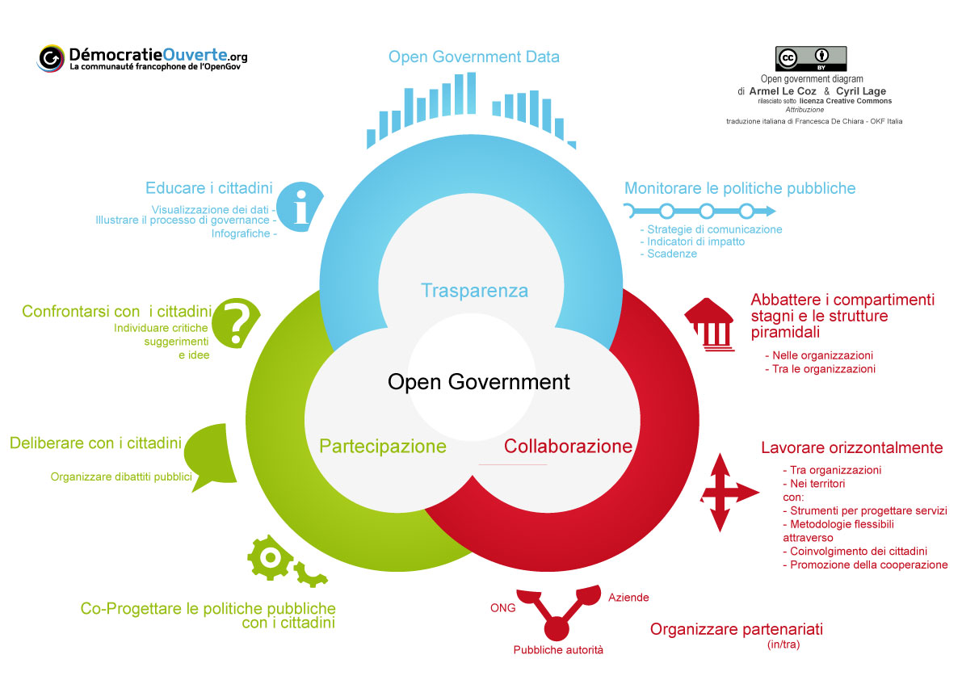

Slide 4
Coniugare e con o Government
Obiettivo
efficacia
eGovernment
Risorse
Input
processi
Attività
Output
persone
Impatto
Outcome
processi
Obiettivo
efficienza
Open Government
Amministrare
Governare
Fonte Albert Serra

Slide 5
Differenze tra e ed o
eGov | openGov
Controllo | Emersione
Pianificazione ex-ante | Flessibile
Progetti a lungo termine >1 anno | Progetti a breve termine <1 anno
Elevati investimenti >100K€ | Basso investimento <100K€
Centrato sulla tecnologia | Centrato sulle esigenze
Outsourcing | In-house Riuso
Risultati oscuri | Risultati trasparenti, confronto pubblico
G2P | P2G P2P
Difficoltà considerate errore | Difficoltà considerate normali
Ricerca di efficienza | Ricerca di trasparenza
Coinvolgimento dell’utente alla fine | Coinvolgimento dell’utente all’inizio
Fonte David Osimo

Slide 6
Uno stesso disegno

Slide 7
Barometro della trasparenza trasparenza.formez.it

Slide 8
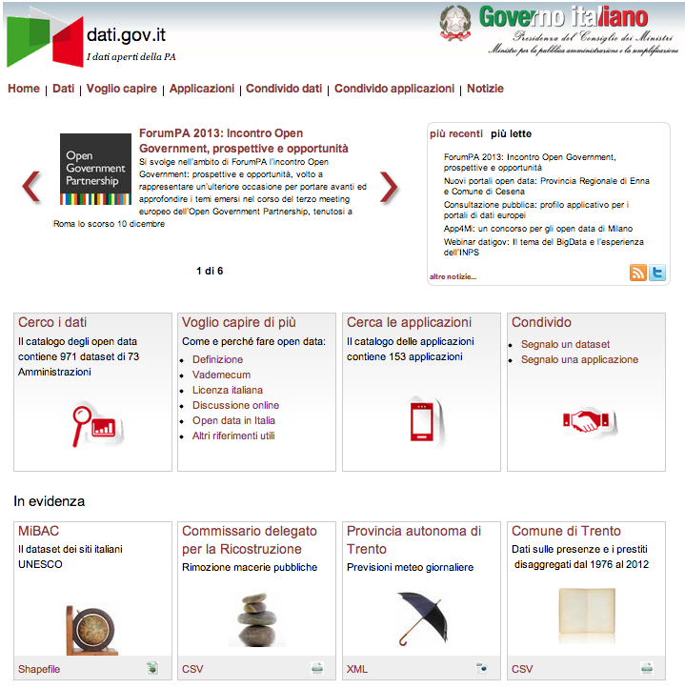
Catalogo Open Data

Slide 9
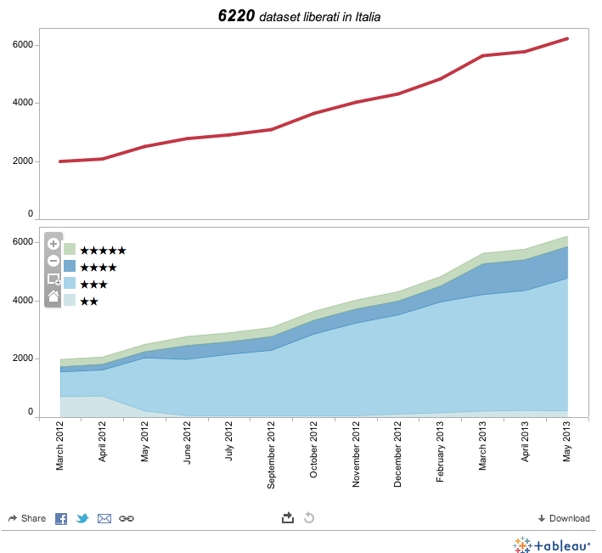
Open data in Italia

Slide 10
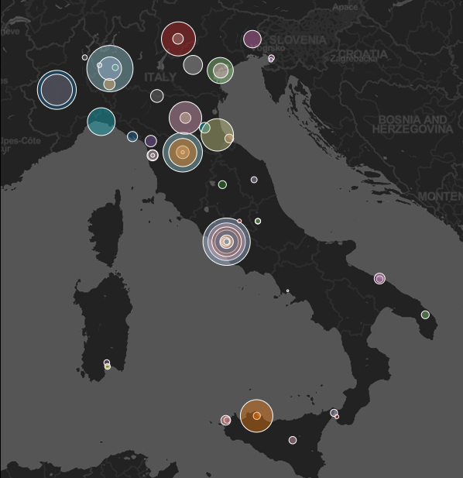

Slide 11
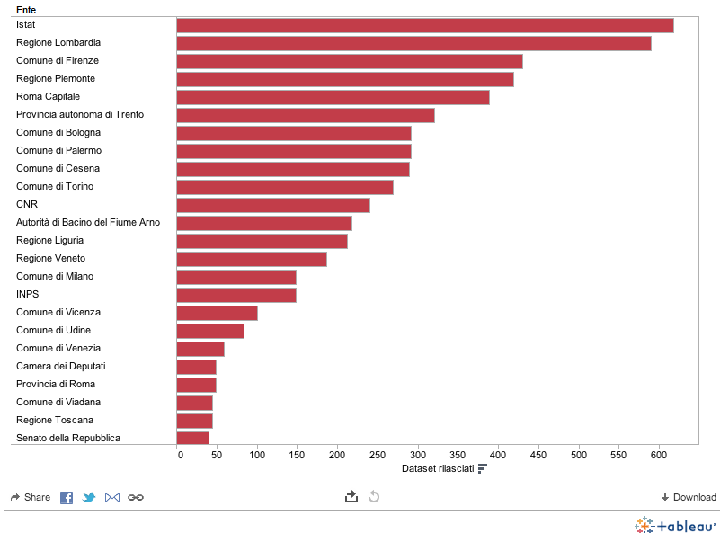
Open data in Italia

Slide 12
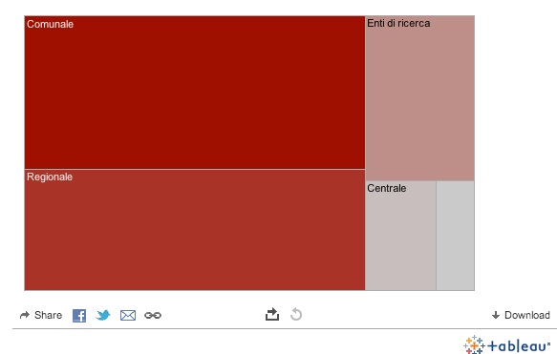
Open data in Italia

Slide 13
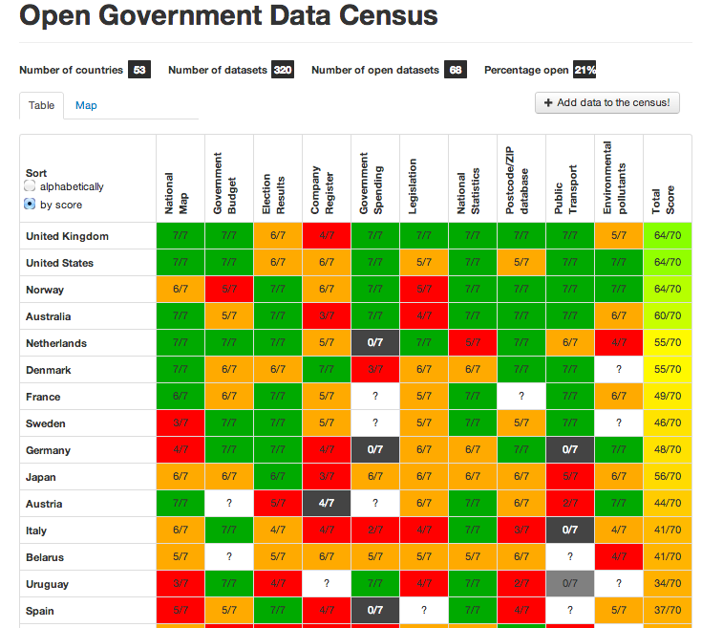
Open data nel mondo census.okfn.org/country/

Slide 14
Grazie per l’attenzione
partecipazione.formez.it
www.dati.gov.it
smarras@formez.it
@smarras

